Slide 1
摄影大师
——布勒松

Slide 2
布勒松作品
代表作品一
代表作品二
代表作品三

Slide 3
代表作品一
两个男子，一个在布幕的缝隙中偷看街头演出，另一个警惕地扫瞄着周围的情况，以免被人抓住而引起麻烦。照片的精彩部分是这个男子那种特别的眼神
布勒松有时被列入“专在街头巷尾抓拍的摄影家”行列，他善于在平常的日常生活中挖掘出不平凡的照片

Slide 4
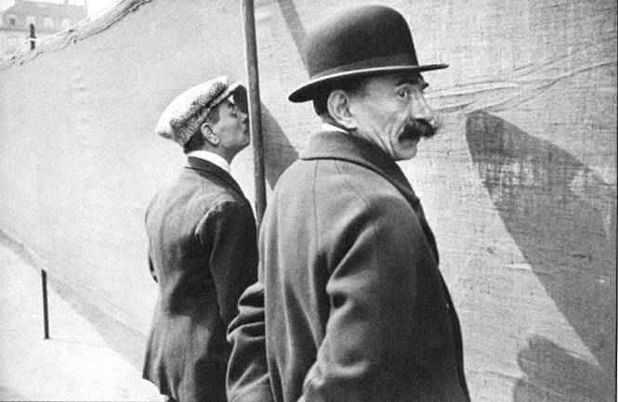

Slide 5
代表作品二
下一张张照片是布勒松抓拍艺术中代表性名作。在前景中跳跃的男子，其身影恰好跟背后招贴广告中跳跃女郎相似，一前一后，互相呼应，相应成趣。这个拍摄瞬间，也就是布勒松心目中的“决定性的瞬间”

Slide 6
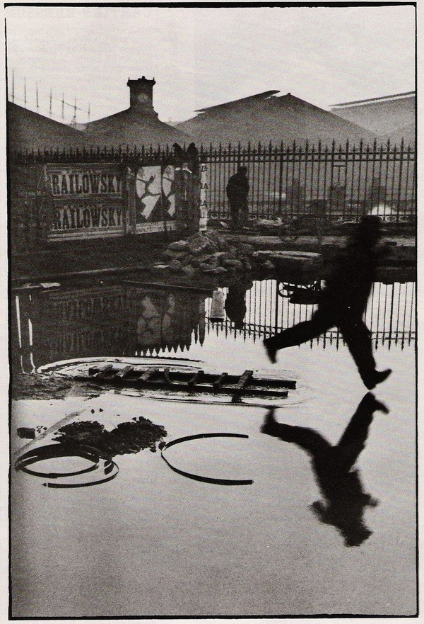

Slide 7
代表作品三
这张照片的题材并不重大，但却是布勒松的一幅脍炙人口的名作
表现一个男孩：两只手里，各抱一个大酒瓶，踌躇满志的走回家去，好象完成了一个光荣而艰巨的任务。照片中的人物，情绪十分自然真实，显示出布勒松熟练的抓拍功夫。抓拍是布勒松一生所坚持的基本手段。他从来不去干涉他的拍摄对象

Slide 8
